Slide 1
서블릿 핵심 클래스
Chapter
04
➜ 4.1_ServletConfig API를 활용한 초기화 파라미터 사용
➜ 4.2_ServletContext API
➜ 4.3_ServletContextListener API
➜ 4.4_Filter API
➜ 4.5_url-pattern의 개요

Slide 2
4.1 ServletConfig API를 활용한 초기화 파라미터 사용 - 1
서블릿이 초기화될 때, 공통적으로 적용해야 되는 작업들이 필요 경우(예;외부 파일 및 디렉터리 경로, JDBC에서 사용하기 위한 데이터베이스 경로, 계정 및 비밀번호와 같은 정보들)
이런 정보들을 서블릿에서 설정하지 않고 web.xml에서 설정한 후 서블릿에서 접근해서 사용
서블릿에서 설정하는 경우에는 정보가 변경되면 반드시 서블릿을 재컴파일 시켜야 함
web.xml에서 설정하면 재컴파일 없이 변경된 정보를 참조할 수 있기 때문에 유지보수가 쉬워짐
web.xml에 설정된 설정 값을 ‘초기화 파라미터(Initialization Parameter)라고 하며 ServletConfig API를 이용해서 접근 가능
여러 서블릿에서 공유해서 사용하지 못하고 <init-param>으로 등록된 서블릿에서만 사용 가능
서블릿 코드 내에서 @WebInitParam 어노테이션을 이용하여 초기화 파라미터를 등록할 수도 있음

Slide 3
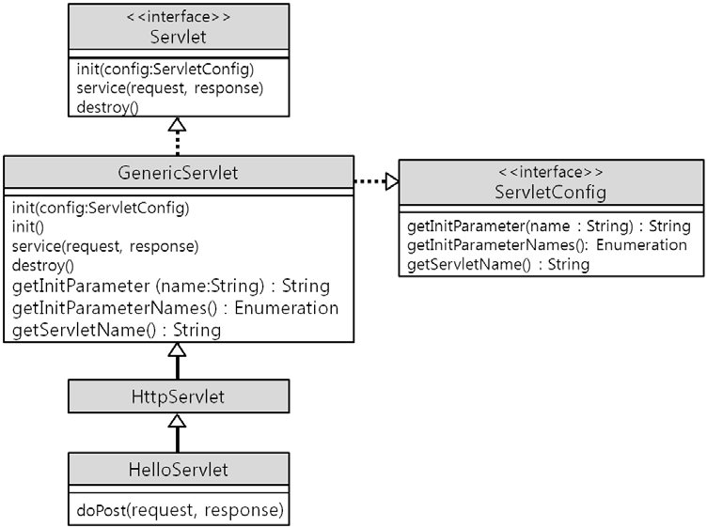
4.1 ServletConfig API를 활용한 초기화 파라미터 사용 - 2
ServletConfig API의 계층 구조

Slide 4
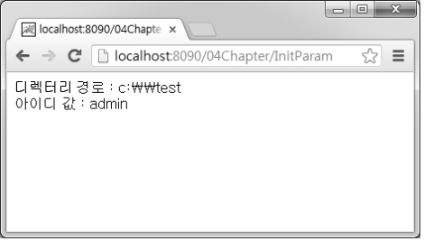
4.1 ServletConfig API를 활용한 초기화 파라미터 사용 - 3
4.1.1 web.xml에 초기화 파라미터 등록
ServletConfig의 핵심 메서드
리턴 타입 | 메서드명 | 내용
String | getInitParameter(name) | name에 해당되는 파라미터 값을 리턴 만약 지정된 name의 파라미터 값이 없으면 null을 리턴
Enumeration | getInitParameterNames( ) | 모든 초기화 파라미터 name 값을 Enumeration 타입으로 리턴 얻은 name 값을 이용하여 초기화 파라미터 값을 얻움
String | getServletName( ) | 요청한 서블릿의 이름을 리턴한다.

Slide 5
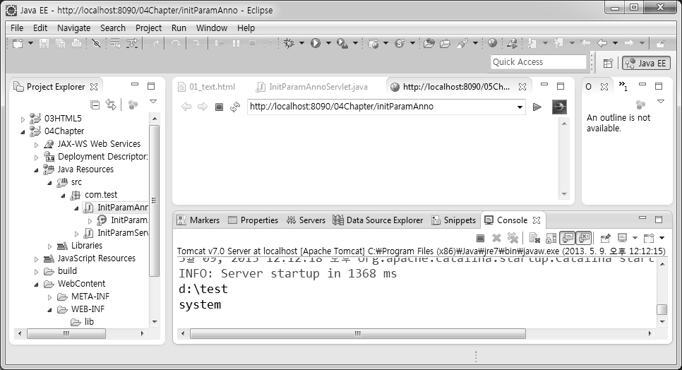
4.1 ServletConfig API를 활용한 초기화 파라미터 사용 - 4
4.1.2 @WebInitParam 어노테이션을 이용한 초기화 파라미터 등록
서블릿 코드내에서 @WebInitParam 어노테이션을 사용하여 초기화 파라미터를 등록할 수 있음
ServletConfig의 getInitParameter(name) 메서드를 사용하여 초기화 파라미터 값을 얻음
http://localhost:8090/04Chapter/InitParamAnno

Slide 6
4.2 ServletContext API - 1
웹 어플리케이션에는 여러 가지 자원을 포함 가능
html 파일, 미디어 파일, 이미지 파일, 다수의 JSP 파일과 서블릿 등이 유기적으로 동작
ServletContext는 웹 어플리케이션(Context)마다 하나씩 생성되는 객체로서, 다수의 JSP 파일과 서블릿에서 공유해서 사용 가능
ServletContext 객체는 웹 어플리케이션의 LifeCycle과 일치하기 때문에, 웹 어플리케이션이 Tomcat 컨테이너에 존재한다면 계속 사용 가능 → ‘application scope’
ServletContext 객체를 이용한 핵심 기능
여러 서블릿에서 사용 가능한 초기화 파라미터 사용가능
일반적으로 ‘컨텍스트 파라미터(Context Parameter)’라고 함
서블릿에서 파일 접근 가능(읽기 모드만 가능)
application scope에 해당되는 속성(Attribute)을 저장하고 조회 가능

Slide 7
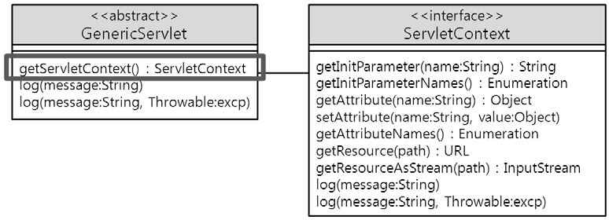
4.2 ServletContext API - 2
ServletContext API의 계층 구조
ServletContext의 핵심 메서드
리턴 타입 | 메서드명 | 내용
String | getInitParameter(name) | name에 해당되는 컨텍스트 파라미터 값을 리턴 만약 지정된 name의 파라미터 값이 없으면 null을 리턴
InputStream | getResourceAsStream(path) | 웹 어플리케이션의 path 경로에 해당되는 파일을 읽기모드로 접근 가능
Void | setAttribute(name,value) | application scope 해당되는 속성 값을 저장할 때 사용 브라우저를 종료해도 속성 값을 사용 가능
Object | getAttribute(name) | name에 해당되는 속성 값을 리턴

Slide 8
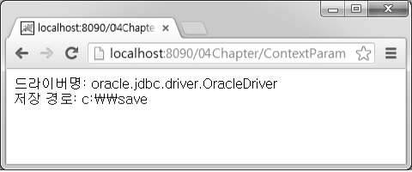
4.2 ServletContext API - 3
4.2.1 컨텍스트 파라미터(context parameter) 설정
다수의 서블릿이 공통적으로 사용되는 특정 데이터가 필요하다면, 컨텍스트 파라미터를 사용하는 것이 바람직
초기화 파라미터는 특정 서블릿만이 파라미터 값을 사용 가능
컨텍스트 파라미터는 application scope이기 때문에 어플리케이션의 모든 서블릿이 공유해서 사용 가능
초기화 파라미터와 마찬가지로 web.xml에 등록하여 사용
ServletConfig 대신에 ServletContext 객체의 getInitParameter(name) 메서드를 사용해서 컨텍스트 파라미터 값을 얻음

Slide 9
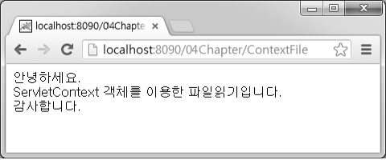
4.2 ServletContext API - 4
4.2.2 서블릿에서 파일 접근(읽기 모드)
서블릿에서 웹 어플리케이션내의 특정 파일을 접근하기 위해서 ServletContext 객체를 사용 가능
읽기 모드만 가능하고 쓰기는 불가능

Slide 10
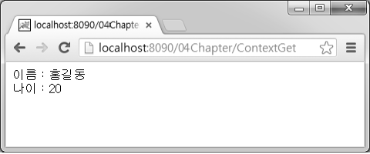
4.2 ServletContext API - 5
4.2.3 서블릿에서 속성(attribute) 설정 및 참조
웹 어플리케이션에서 브라우저를 종료해도 지속적으로 사용해야 되는 데이터가 필요하다면, application scope에 해당되는 속성(attribute)을 사용
대표적인 예로 ‘웹 사이트의 방문자수 조회’ 형태로서, 웹 어플리케이션을 종료할 때까지 속성 값은 유지

Slide 11
4.3 ServletContextListener API - 1
서블릿이 LifeCycle를 가지고 있는 것처럼, 웹 어플리케이션도 LifeCycle를 갖음
Tomcat 컨테이너가 시작될 때 웹 어플리케이션도 초기화되고, Tomcat 컨테이너가 종료될 때 웹 어플리케 이션도 제거
웹 어플리케이션이 초기화되고 제거되는 이벤트를 감지하는 ServletContextListener API를 사용하면, 언제 초기화되고 제거 되었는지를 쉽게 알 수 있음
이 이벤트는 JDBC의 Pooling 기법에 적용 가능
웹 어플리케이션이 초기화될 때 Pooling을 활성화하고 제거될 때 Pooling을 비활성화 시키면 효율적으로 Connection을 관리 가능

Slide 12
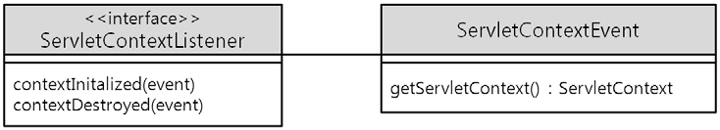
4.3 ServletContextListener API - 2
ServletContextListener API 계층 구조
실습 순서
ServletContextListener 인터페이스를 구현하는 클래스를 작성
(2) web.xml에 구현한 클래스를 <listener> 태그로 등록 또는 @WebListener 어노테이션을 이용
(3) Tomcat 컨테이너를 시작하고 종료하는 작업을 실행하여 이벤트 감지를 확인

Slide 13
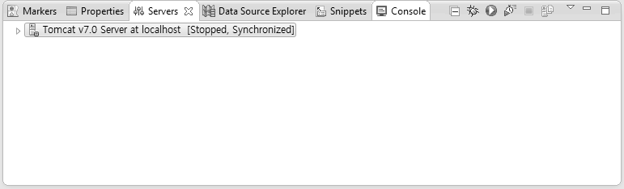
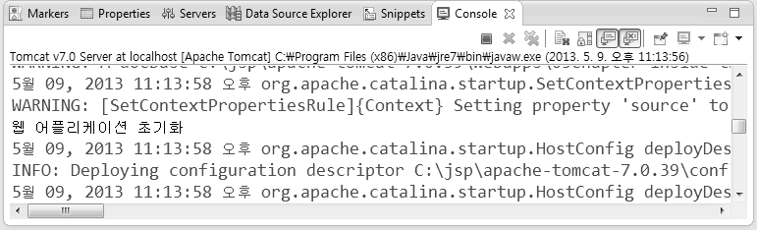
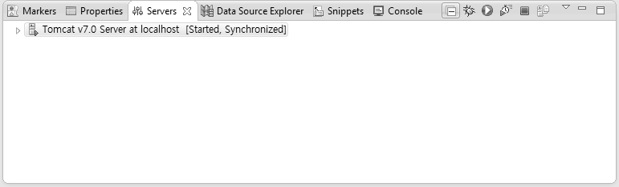
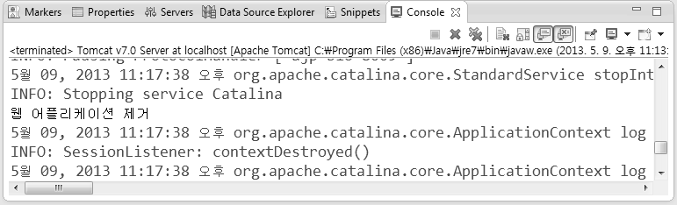
4.3 ServletContextListener API - 3
4.3.1 web.xml에 <listener> 태그로 등록하는 방법
ServletContextListener 인터페이스를 사용하여, 웹 어플리케이션의 초기화 이벤트와 삭제 이벤트를 감지하여 처리

Slide 14
4.3 ServletContextListener API - 4
4.3.2 @WebListener 어노테이션으로 등록하는 방법
web.xml에 등록한 <listener> 태그를 제거하거나 주석 처리
Context ListenerImpl 클래스에 @WebListener 어노테이션을 추가하고 실습

Slide 15
4.4 Filter API - 1
클라이언트인 웹 브라우저에서 서블릿으로 요청하면, 웹 컴포넌트인 서블릿이 요청을 받아서 작업을 처리하고 결과를 HTML 형식으로 작성하여 웹 브라우저에게 응답 처리
서블릿이 요청 받기 전과 결과를 웹 브라우저에게 응답하기 전에 특정 작업을 수행할 수 있도록 Filter API를 사용 가능
웹 컴포넌트가 실행되기 전의 선처리(pre-processing) 작업과 응답되기 전의 후처리(post-processing) 작업을 수행하는 API
다수의 Filter를 체인(Chain)처럼 묶어서 적용시킬 수도 있음
선처리 작업의 필터 → 요청 필터(Request Filter)
후처리 작업의 필터 → 응답 필터(Response Filter)
선처리 작업의 적용 예 : 한글인코딩 및 보안관련 작업 등
후처리 작업의 적용 예 : 압축 및 데이터 변환 작업 등

Slide 16
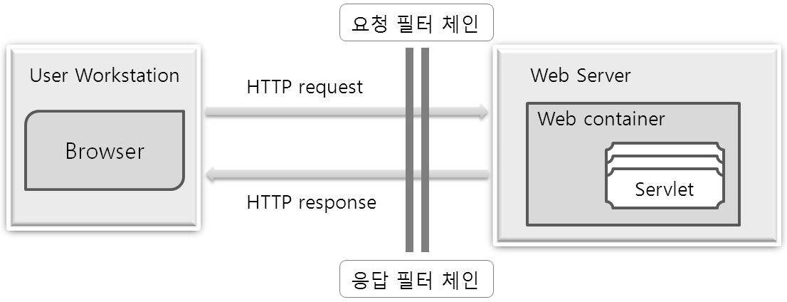
4.4 Filter API - 2
Filter를 적용한 아키텍처
request 요청이 요청 필터 체인을 거쳐서 서블릿으로 전송
서블릿이 처리하기 전에 실행되어야 하는 선처리 작업 수행 가능
response 응답이 응답 필터 체인을 거쳐서 전송
요청과 마찬가지로 웹 브라우저로 응답되기 전에 실행되어야 하는 후처리 작업 수행 가능

Slide 17
4.4 Filter API - 3
Filter를 적용하기 위한 실습 순서
(1) Filter 인터페이스를 구현한 클래스를 작성
(2) web.xml에 <filter> 태그를 사용하여 등록하거나, @WebFilter 어노테이션을 사용하여 등록
(3) 웹 서버에 요청하여 Filter가 적용되었는지를 확인
4.4.1 web.xml에 <filter> 태그로 등록하는 방법
웹 어플리케이션의 서블릿이 요청을 처리하기 전의 선처리(pre-processing) 작업과 후처리(post-processing) 작업을 처리하는 Filter 예제
코드를 간단하게 하기 위해서 console 창에 문자열을 출력하는 형태로 실습

Slide 18
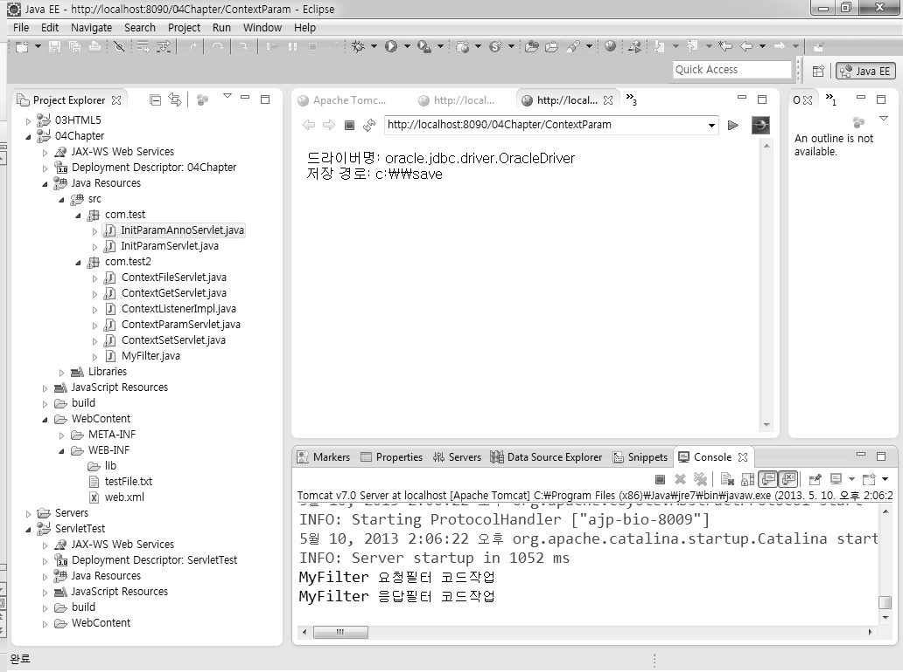
4.4 Filter API - 4

Slide 19
4.5 url-pattern의 개요 - 1
서블릿 맵핑과 필터 맵핑은 web.xml 파일 및 어노테이션을 사용하여 설정
이때 공통적으로 사용하는 값이 url-pattern
url-pattern은 웹 브라우저에서 클라이언트가 요청하는 URL 값의 패턴에 따라서, 서버의 어떤 웹 컴포넌트가 실행될지를 결정하는 방법
1) 디렉터리 패턴
디렉터리 패턴과 일치하는 형태의 url-pattern을 지정한 웹 컴포넌트가 수행
이때, url-pattern 값은 반드시 ‘/디렉터리 패턴 값’ 형식으로 지정해야 되며, 계층 구조를 가질 수 있음
만약에 ‘/*’ 형식으로 지정하면, 클라이언트가 요청하는 URL 값의 패턴과 무관하게 항상 수행

Slide 20
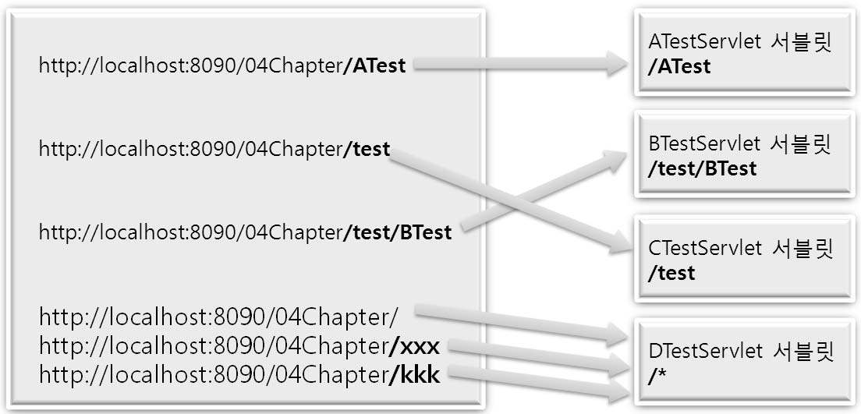
4.5 url-pattern의 개요 - 2
다음은 웹 컨테이너에 4개의 서블릿을 작성하고 각각 url-pattern 값을 지정한 후에, 웹 브라우저에서 특정 패턴을 사용하여 요청한 경우

Slide 21
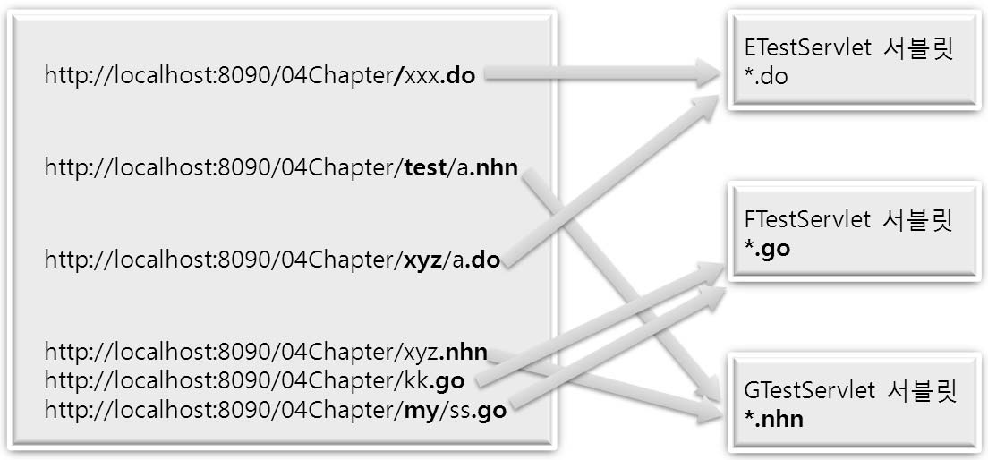
4.5 url-pattern의 개요 - 3
2) 확장자 패턴
일치하는 확장자 형태의 url-pattern을 지정한 웹 컴포넌트가 수행
url-pattern 값은 반드시 ‘*.확장자’ 형식으로 지정해야 됨
주의할 점은 ‘/’를 사용하면 안되며 Spring, Struts, Struts2 프레임워크 같은 다양한 웹 프레임워크에서 많이 사용되는 패턴
다음은 웹 컨테이너에 3개의 서블릿을 작성하고 각각 url-pattern 값을 지정한 후에, 웹 브라우저에서 특정 패턴을 사용하여 요청한 경우이며, /test, /xyz 또는 /my 같은 경로 값 설정과 무관하게 요청

